Slide 1
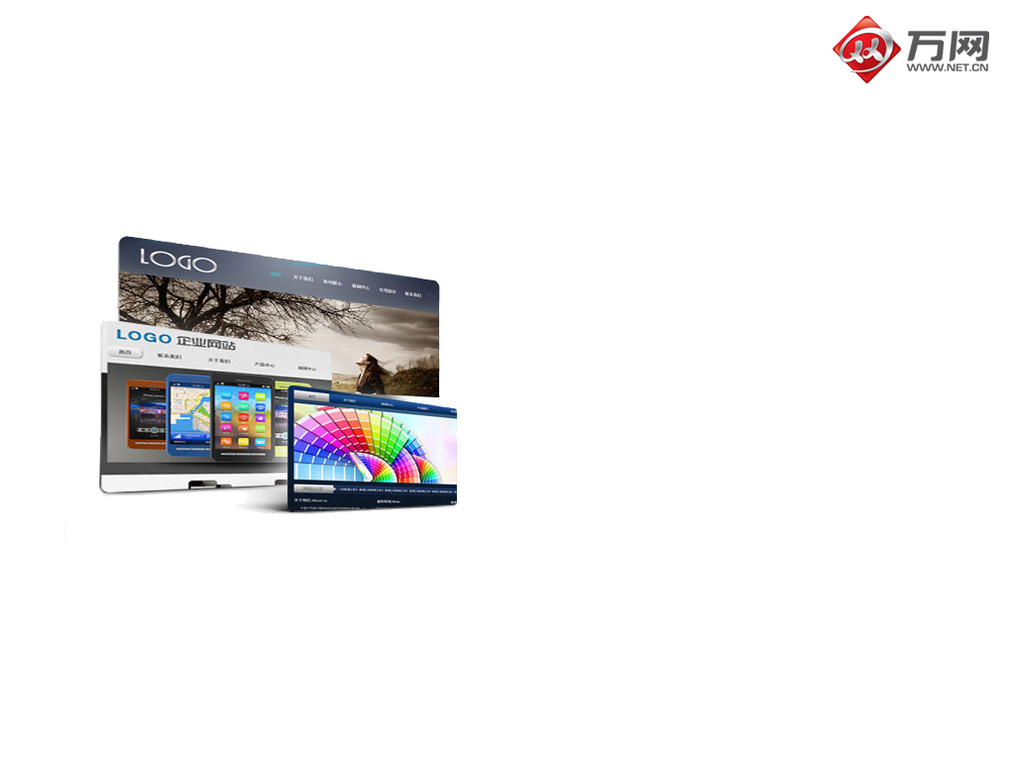
企业标准网站
打造建站行业标准 企业网站建设首选

Slide 2

开始之前，请您思考
建设企业网站，您最关注的是？
性价比 网站设计 开发周期
功能模块 网站维护 安全稳定
售后服务 SEO 网站运营

Slide 3

那么……
选择建站产品，您最担心的是？
建站报价不透明 网站设计不满意
制作周期一拖再拖 网站功能无法实现
网站访问不稳定 售后服务没有保障
网站运营？ 更是无从谈起……

Slide 4
怎么办？
您是否期待一款值得信赖的网建产品？

Slide 5

我们为您带来了什么？
企业标准网站
更省时 更省力 更省心

Slide 6
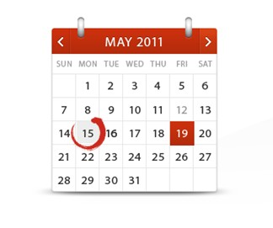
我们可以
5工作日交付网站
服务流程全面升级，网站制作由20个工作日精简到仅需个工作日

Slide 7
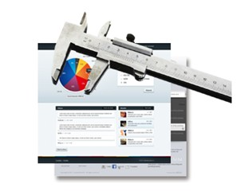
我们提供
精美设计量身定制
资深设计师一对一服务 满足您的个性化需求

Slide 8
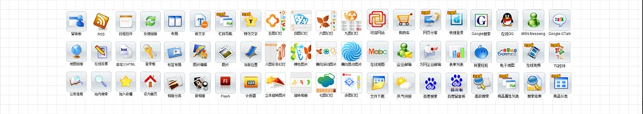
我们拥有
功能强大应用灵活
上百种功能模块，满足您全方位网站需求

Slide 9

我们具备
操作简单方便维护
可视化后台拖拽化修改所见即所得

Slide 10

我们承诺
高速稳定安全可靠
基于最先进的云计算模式
保障网站运行稳定

Slide 11

三种建站方案适合不同企业
企业标准型 | 企业高级型 | 企业尊贵型
适合初创型企业，网站以产品展示及信息发布为主 · 提供一个首页风格个性化设计 · 10个栏目页制作（延续主页风格） · 10篇文章信息添加 · 10个商品信息添加 · 网站BANNER多图效果展示 · 系统预置功能及操作模块多达300种 | 适合成长型企业，网站以产品展示及信息发布为主 · 提供一个首页风格个性化设计 · 20个栏目页制作（延续主页风格） · 20篇文章信息添加 · 20个商品信息添加 · 网站BANNER多图效果展示 · 系统预置功能及操作模块多达300种 | 适合中等或较大规模企业，外贸型企业，对网站的设计和功能要求很高 · 提供一个首页风格个性化设计 · 30个栏目页制作（延续主页风格） · 30篇文章信息添加 · 30个商品信息添加 · 一个首页banner制作（3张图片轮换或Flash展示（手绘和3D除外）） · 双语网站（中、英或繁体） · 系统预置功能及操作模块多达300种以上 · 网站会员管理系统

Slide 12
价格体系
 |  | 企业标准型 | 企业高级型 | 企业尊贵型
新购价格 | 原价 | 3980 | 5980 | 9980
 | 抢先体验价 | 2980（第一年） | 4980（第一年） | 8980（第一年）
续费价格 |  | 980 | 1980 | 2980
多年优惠 | 三年优惠价 | 4980 | 7980 | 12980
 | 抢先体验价 | 3980 省960 | 6980 省1960 | 11980 省2960
 | 五年优惠价 | 5980 | 9980 | 15980
 | 抢先体验价 | 4980 省1920 | 8980 省3920 | 14980 省5920
注：该价格包含同年限服务器费用

Slide 13
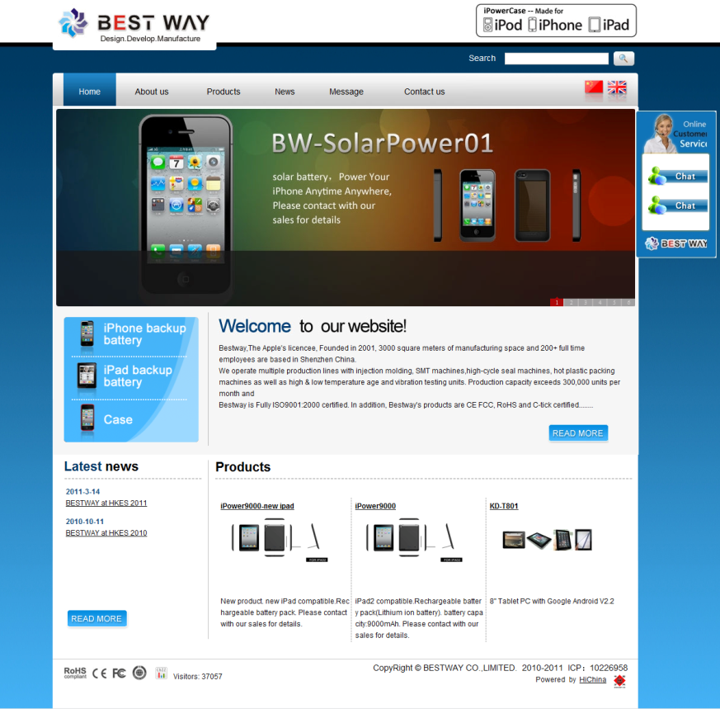
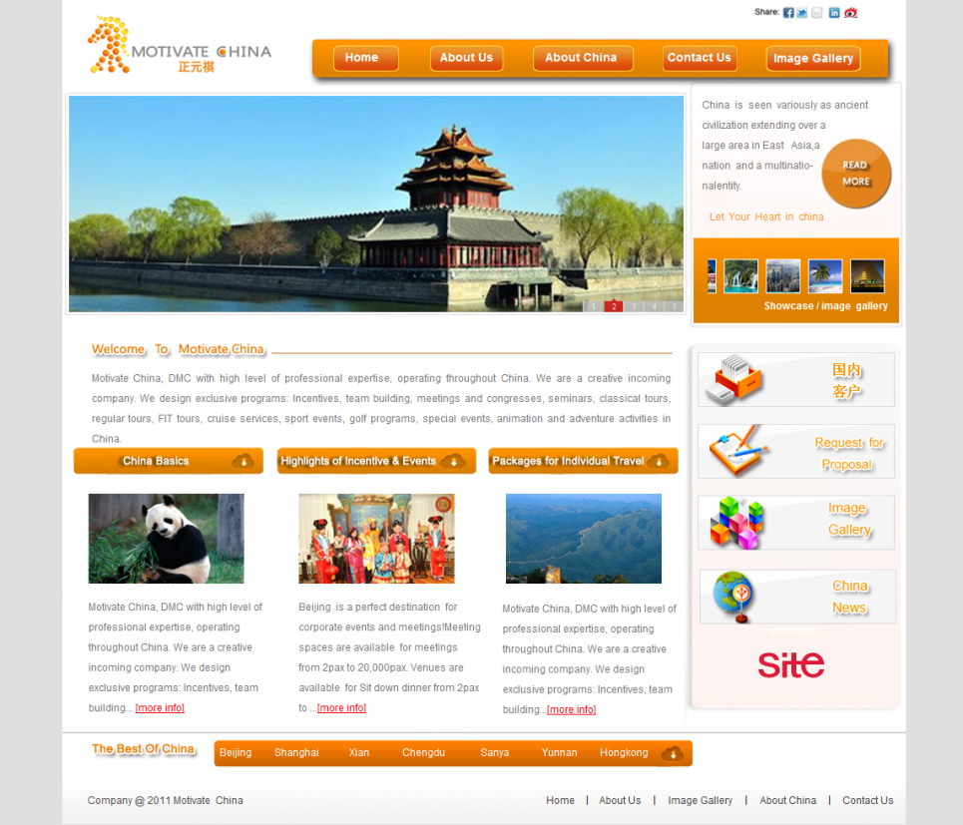
我们的作品
iPowerCase---标准版
北京正元祺会展服务有限公司---标准版

Slide 14
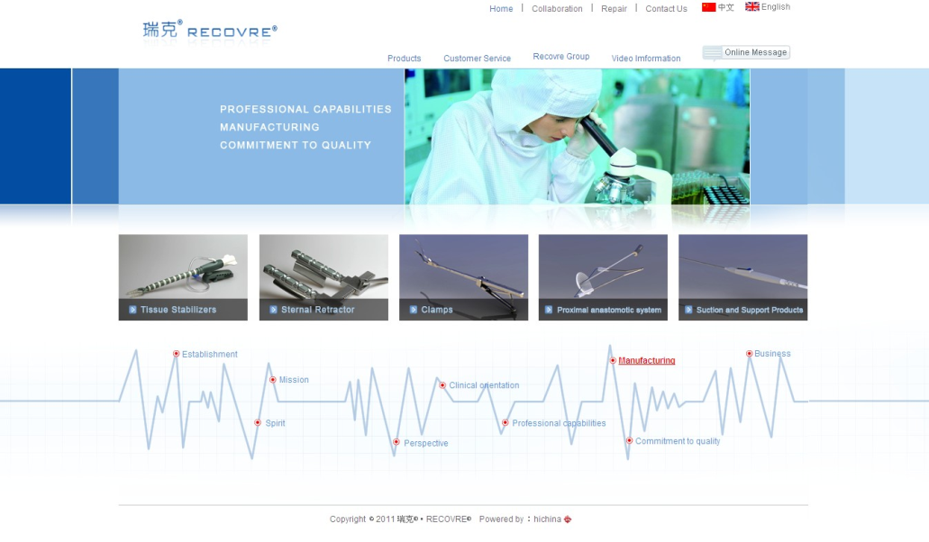

我们的作品
瑞克---高级版
和君国际投资有限公司---高级版

Slide 15
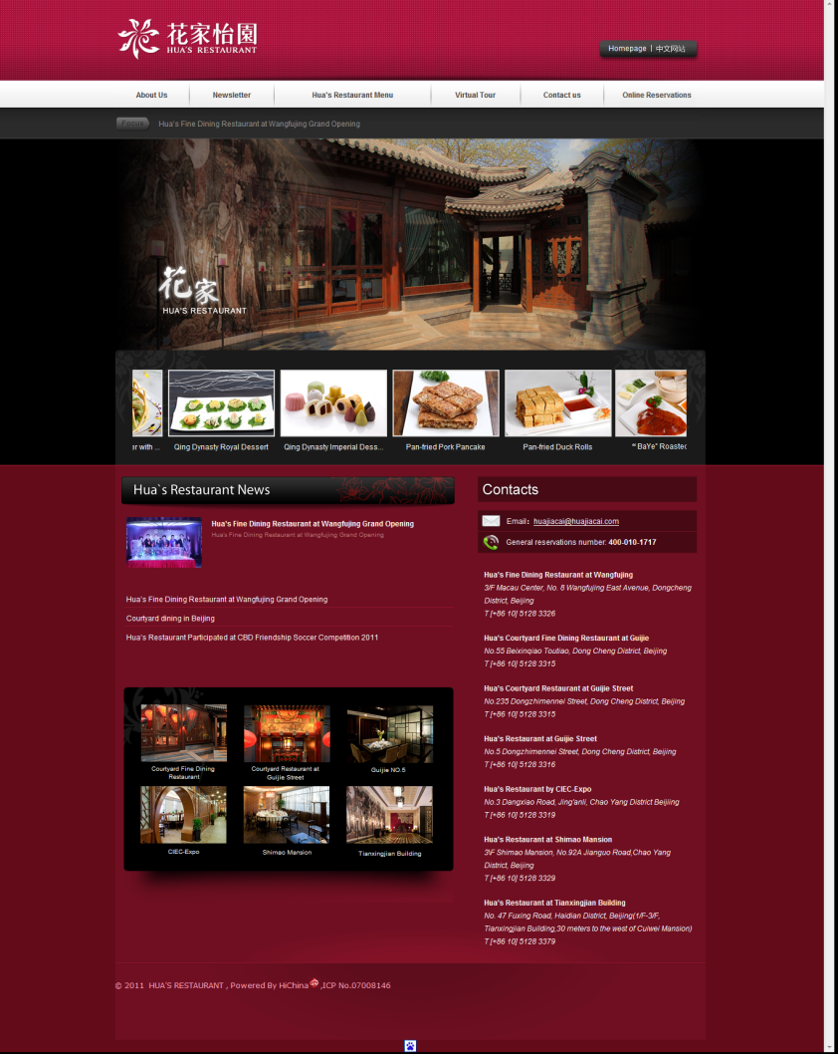
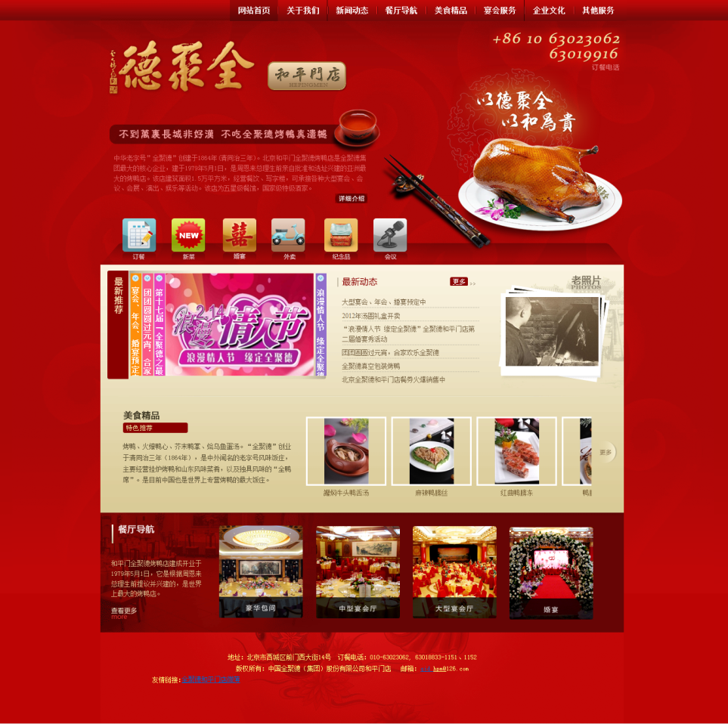
我们的作品
花家怡园---尊贵版
全聚德和平门店---尊贵版

Slide 16
功能列表
 |  | 企业标准型 | 企业高级型 | 企业尊贵型
适用 |  | 初创型企业 | 成长型企业 | 中等或较大规模企业
 |  | 网站以展示公司及公司的服务产品等信息为主 | 对网站的设计和功能有较高要求，有会员，论坛等功能 | 外贸型企业，对网站的设计和功能要求很高
基本配置 | 语言版本(中、英或繁体) | 单语版 | 单语版 | 双语版
 | 会员管理系统 | × | √ | √
网站功能 | 产品展示系统 | √ | √ | √
 | 文章（新闻）发布系统 | √ | √ | √
 | 图片展示系统（相册） | √ | √ | √
 | 在线投票系统 | √ | √ | √
 | 炫酷图文效果（多图切换） | √ | √ | √
 | 图片水印new | √ | √ | √

Slide 17
功能列表
 |  | 企业标准型 | 企业高级型 | 企业尊贵型
网站功能 | 静态化页面 | √ | √ | √
 | 站内搜索 | √ | √ | √
 | 计数器 | √ | √ | √
 | 留言板 | √ | √ | √
 | 产品多条件检索 | × | √ | √
 | 在线QQ（MSN、淘宝旺旺） | √ | √ | √
 | 文件下载 | （限50M） | （限100M） | （限100M）
 | 管理员权限分级系统 | √ | √ | √
 | 图片库管理系统 | √ | √ | √
 | 文章（新闻）库管理系统 | √ | √ | √

Slide 18
功能列表
 |  | 企业标准型 | 企业高级型 | 企业尊贵型
后台管理 | 产品库管理系统 | √ | √ | √
 | 留言管理系统 | √ | √ | √
 | 页面管理系统 | √ | √ | √
 | 表单管理系统 | √ | √ | √
 | 网站备份系统new | √ | √ | √
 | 快捷登录new | × | √ | √
增值服务 | 网页分享new | √ | √ | √
 | 动态地图标注 | √ | √ | √
免费赠送 | 流量统计系统 | √ | √ | √
 | 天气预报 | √ | √ | √
 | SEO（搜索引擎优化） | √ | √ | √

Slide 19


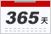
售后服务
网站自动升级
企业标准网站会定期进行网站bug修复、功能升级，您不需要任何费用，也不需要做任何调整即可在网站管理后台享受到升级的新功能。
7*24小时售后服务
万网"亚太区最佳客服中心"团队提供7x24小时的客户服务，给您即时准确的问题解答
365天保运行
万网运行团队构建365天不间断，高可靠技术的运营保障体系，保障网站安全运行

Slide 20
了解更多
请咨询您的客户经理
或拨打售前咨询电话400-600-3456

Slide 21
建设企业网站
你也可以从万网开始

